Slide 1


Slide 2

Notes:
Texto Bíblico: 2Crônicas 33.1-17
Introdução: Depois do reinado de Ezequias, Manassés assume o trono com doze anos de idade como o décimo quarto governante de Judá e cinquenta e cinco anos reinou em Jerusalém. (v.1). Dos vinte governantes da história de Judá, Manasses foi o pior. Sua vida foi uma coleção de iniquidades. E foi chamado o pior idólatra dos hebreus. (2Rs 21.11). Sua volta ao trono de Israel depois o cativeiro babilônio é um exemplo de que ninguém está além, do alcance da graça maravilhosa de Jesus.

Slide 3


2 Crônicas 33:2-5
Fez o que era mau perante o SENHOR, segundo as abominações dos gentios que o SENHOR expulsara de suas possessões, de diante dos filhos de Israel. Pois tornou a edificar os altos que Ezequias, seu pai, havia derribado, levantou altares aos baalins, e fez postes-ídolos, e se prostrou diante de todo o exército dos céus, e o serviu. Edificou altares na Casa do SENHOR, da qual o SENHOR tinha dito: Em Jerusalém, porei o meu nome para sempre. Também edificou altares a todo o exército dos céus nos dois átrios da Casa do SENHOR,

Slide 4
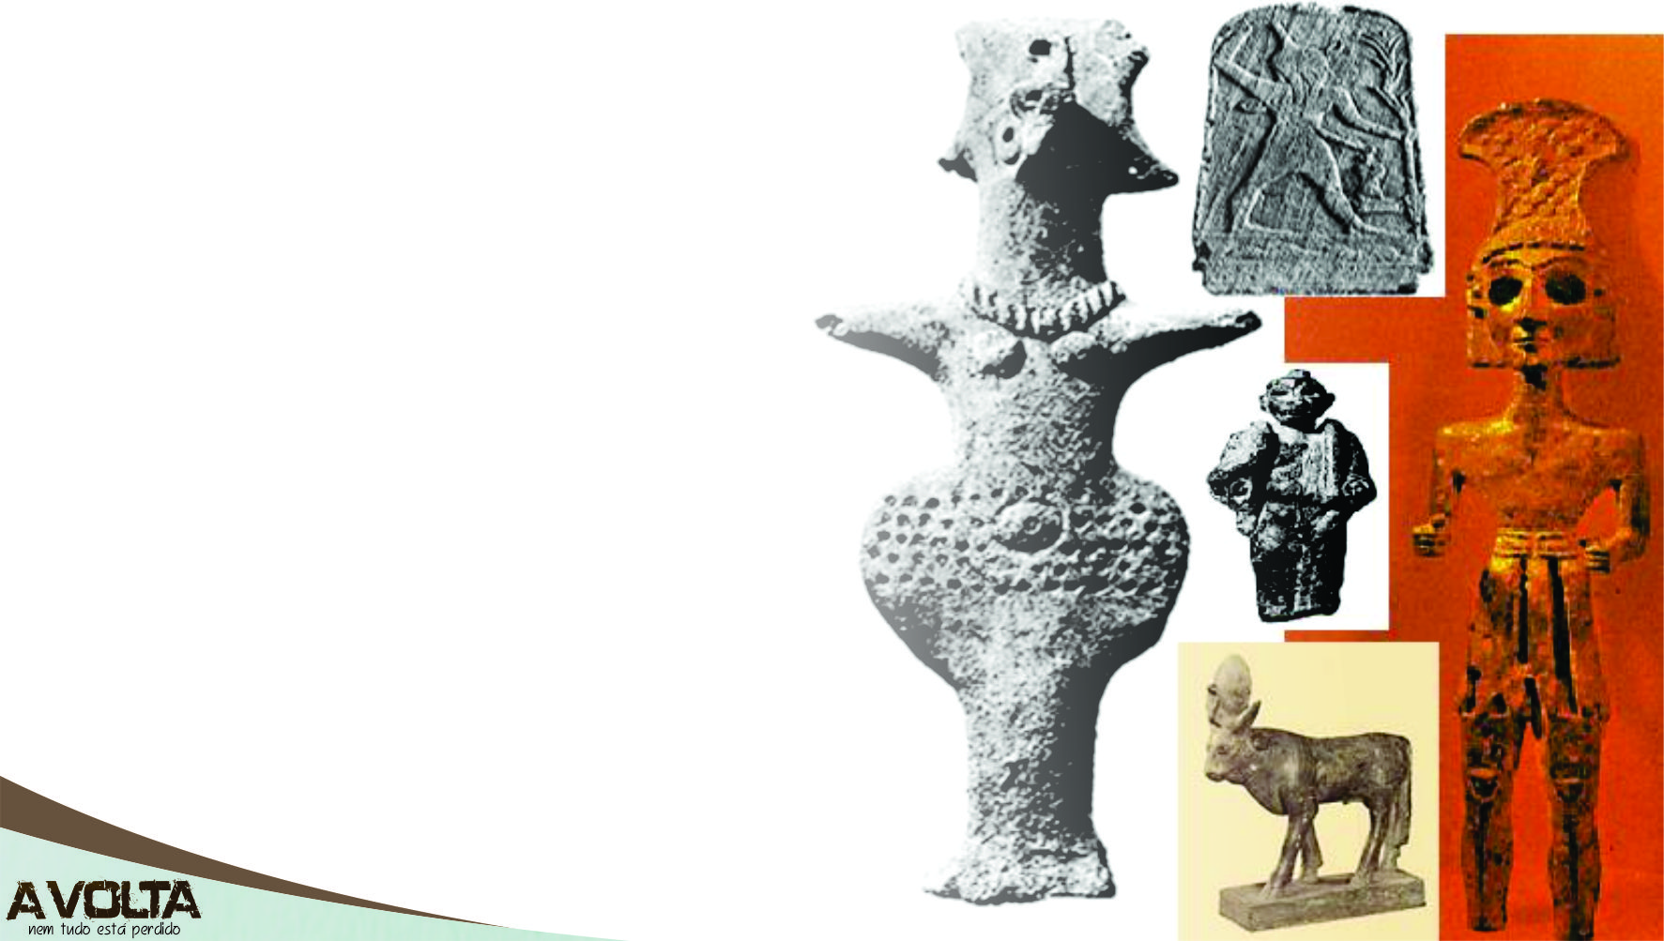
Manassés FEZ TUDO AO CONTRARIO
do que seu pai Ezequias havia feito.
Notes:
Manasses fez tudo ao contraria do que seu pai Zedequias havia feito. Levando Israel a levantar os altares a outros deuses e esquecerem do Deus de Israel. Só para ter uma ideia os postes ídolos era o nome dado a uma imagem feita em homenagem a Aserá, considerada pelos cananeus como sendo a “deusa mãe”. Normalmente, essa imagem ficava exposta junto à de Baal, “o deus da promiscuidade”.

Slide 5
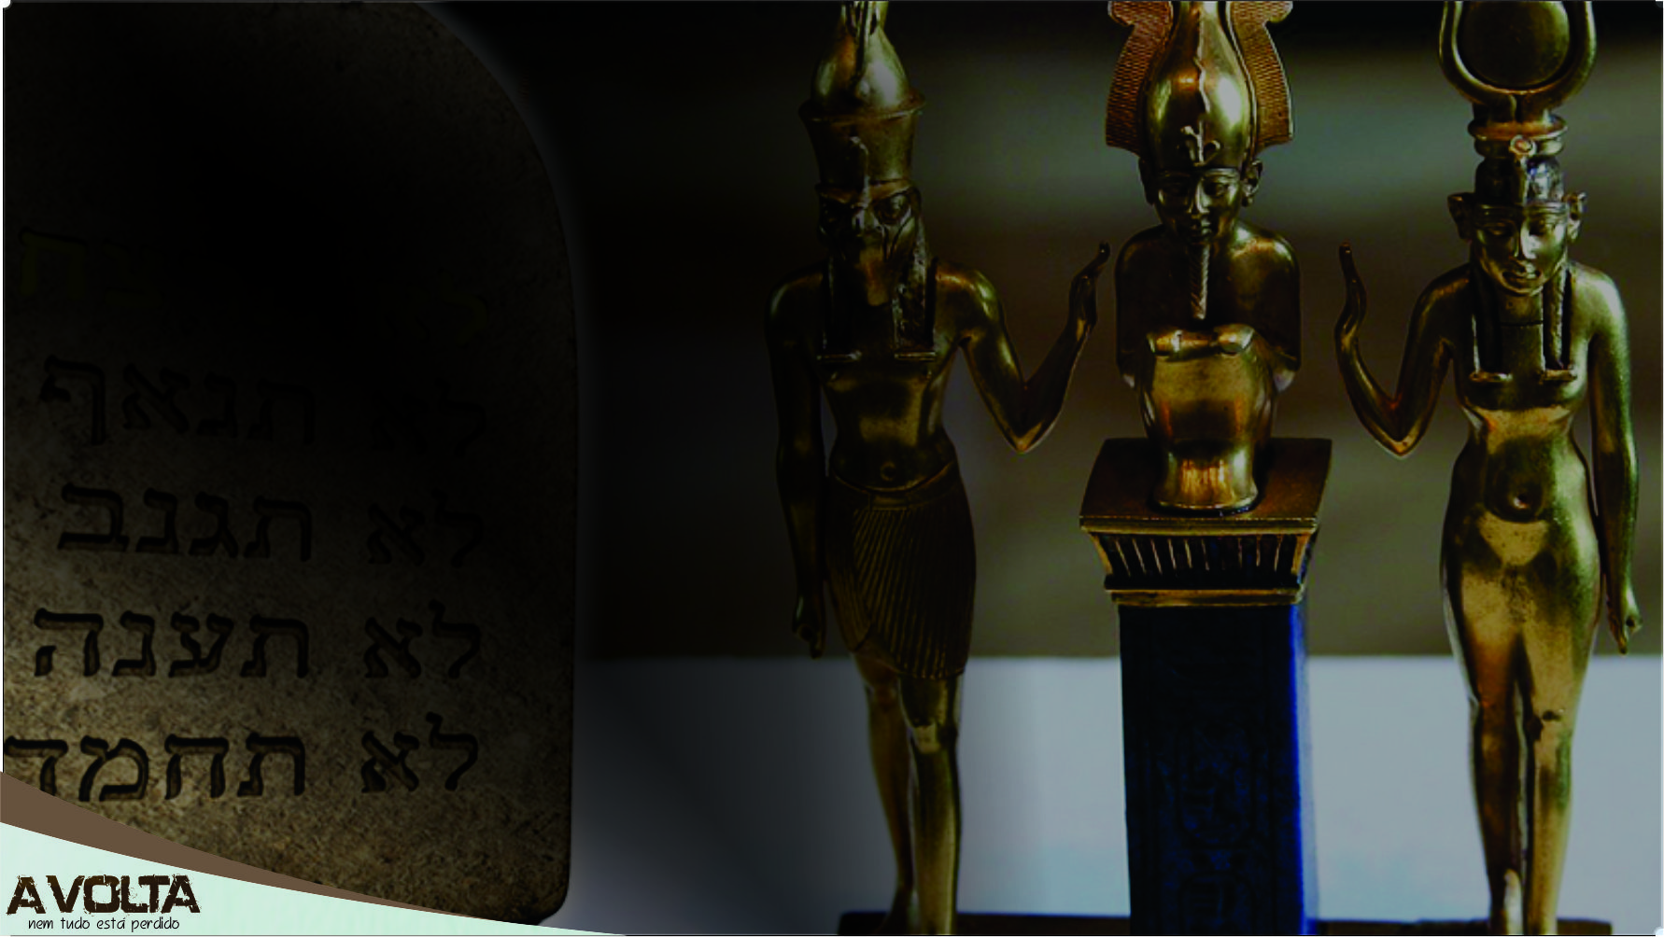
Manasses era a típica pessoa que deseja VIVER TOTALMENTE AO CONTRÁRIO do proposito do seu nascimento.
Notes:
Manasses era a típica pessoa que deseja viver totalmente ao contrário do proposito do seu nascimento. Ele nasceu em um tempo de graça dado por Deus ao seu pai. Porém decidiu viver uma vida totalmente fora dos planos e da vontade do Senhor e o pior sendo uma influência destruidora para Israel.
Quantas pessoas mesmo conhecendo a vontade do Senhor decide viver ao contrário dos seus planos. Vive a vida a seu próprio modo, servindo a tudo e todos menos a Deus, e o pior sendo uma influência destruidora para aqueles que desejam viver uma vida ao lado de Jesus.

Slide 6
2 Crônicas 33:6
Queimou seus filhos como oferta no vale do filho de Hinom, adivinhava pelas nuvens, era agoureiro, praticava feitiçarias, tratava com necromantes e feiticeiros e prosseguiu em fazer o que era mau perante o SENHOR, para o provocar à ira.

Slide 7

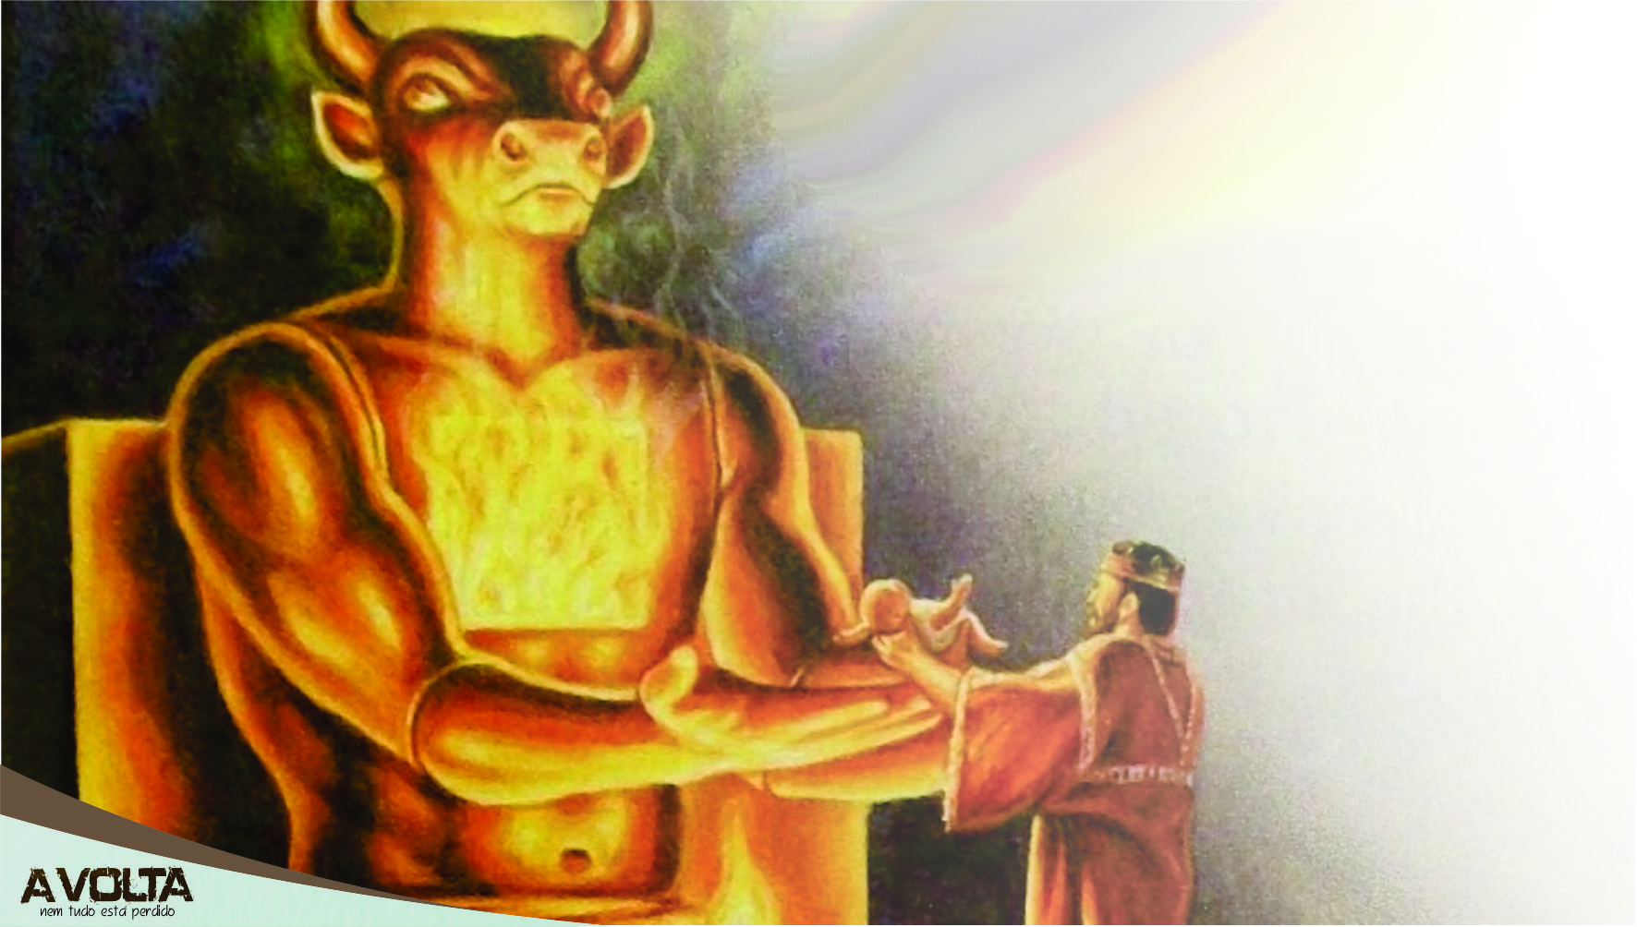
O "Vale de Hinom" ou "Vale do filho de Hinom".
Notes:
Um único versículo retratando toda a rebeldia de manasses ao Deus de seu pai. Aos olhos humanos ele é um caso perdido. O "Vale de Hinom" ou "Vale do filho de Hinom". Nesse vale havia uma elevação denominada Tofete, onde ímpios queimavam seus próprios filhos. Este vale se situava a sudoeste de Jerusalém; neste local, antes da conquista de Canaã pelos filhos de Israel, canaanitas ofereciam sacrifícios humanos ao deus Moloque. Deus já havia estabelecido “E da tua descendência não darás nenhum (filhos) para dedicar-se a Moloque, nem profanarás o nome de teu Deus. Eu sou o SENHOR”. (Lev 18:21 ARA).

Slide 8

Milhares hoje estão no “CAMINHO DE MANASSÉS”,
Notes:
Manasses estava cego aos acontecimentos em sua volta, não se importava com o Senhor, vivia como se Deus não existisse. Milhares hoje estão no “caminho de Manasses”, estão em rebelião contra Deus, vivem e andam por caminhos errado, mesmo conhecendo a vontade de Deus, continua em rebelião e permanecem alheio ao Senhor, brincam com o que é sagrado, colocando em risco sua salvação. Trocam a vida eterna por coisa passageira e vazia desse mundo.

Slide 9
2Reis 21:16
Além disso, Manasses derramou muitíssimo sangue inocente, até encher Jerusalém de um ao outro extremo, afora o seu pecado, com que fez pecar a Judá, praticando o que era mau perante o SENHOR.

Slide 10
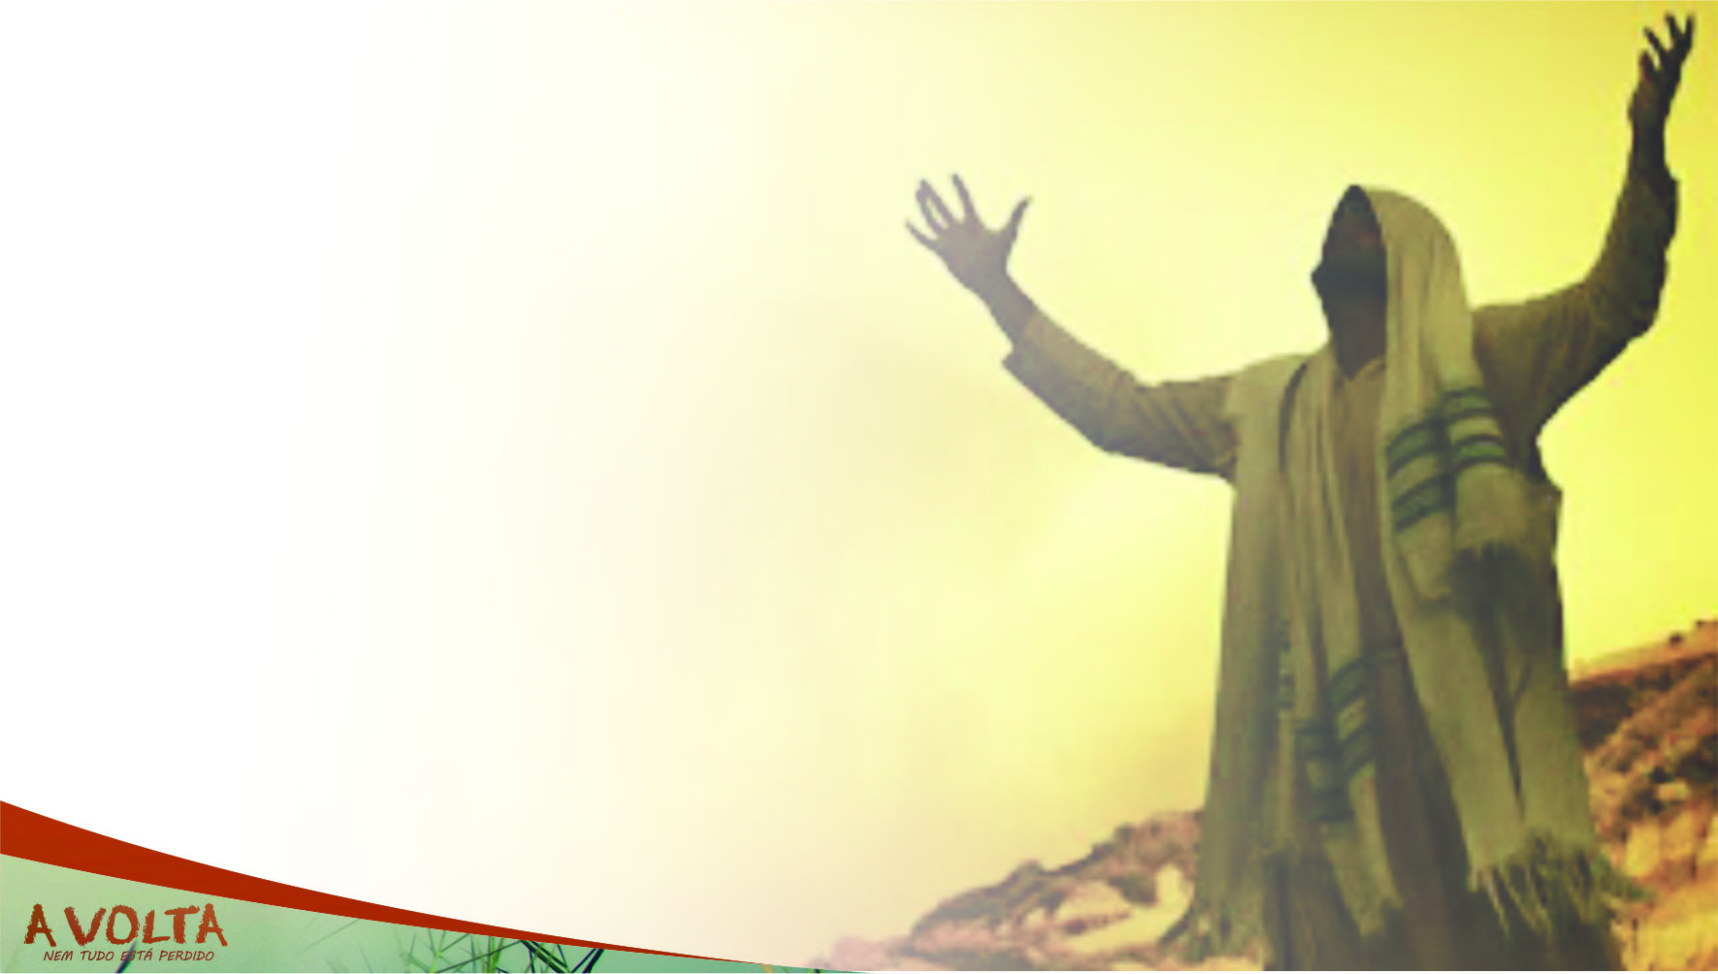
Um dos grandes perseguidores
AOS MENSAGEIROS E PROFETAS DO SENHOR, um dos primeiros a “CAIR FOI ISAÍAS”
Notes:
Manasses e apresentado em Ellen White como um dos grandes perseguidores aos mensageiros e profetas do Senhor, um dos primeiros a “cair foi Isaías, que durante mais de meio século estivera perante Judá como mensageiro apontado por Jeová. "Outros experimentaram escárnios e açoites, e até cadeias e prisões. Foram apedrejados, serrados, tentados, mortos ao fio da espada; andaram vestidos de peles de ovelhas e de cabras, desamparados, aflitos e maltratados (dos quais o mundo não era digno), errantes pelos desertos e montes, e pelas covas e cavernas da terra.” Heb. 11:36-38.
Profetas e Reis p. 382

Slide 11
II Crônicas 33:10.
“Falou o Senhor a Manasses e ao seu povo,
porém não lhe deram ouvidos. ”
Notes:
O Senhor falou com Manasses e seu povo por meio de seus mensageiros, porém em vês de ouvir o conselho do Senhor era desprezado falou o Senhor a Manasses e ao seu povo, porém não lhe deram ouvidos". “Falou o Senhor a Manasses e ao seu povo, porém não lhe deram ouvidos. ” II Crônicas 33:10.

Slide 12

Como é fácil DESPREZAMOS OS CONSELHOS DO SENHOR quando esses contrariam nossas vontades.
Notes:
Como é fácil desprezamos os conselhos do Senhor quando esses contrariam nossas vontades. O conselho só é de Deus se satisfazer a minha vontade.

Slide 13
II Crônicas 33:10.
Pelo que o SENHOR trouxe sobre eles os príncipes do exército do rei da Assíria, os quais prenderam Manassés com ganchos, amarraram-no com cadeias e o levaram à Babilônia.
Notes:
O Senhor falou com Manasses e seu povo por meio de seus mensageiros, porém em vês de ouvir o conselho do Senhor era desprezado falou o Senhor a Manasses e ao seu povo, porém não lhe deram ouvidos". “Falou o Senhor a Manasses e ao seu povo, porém não lhe deram ouvidos. ” II Crônicas 33:10.

Slide 14

Quantas vezes
ficamos triste por ALGO QUE
PERDEMOS.
Notes:
Eu era feliz e não sabia, já ouviu essa frase? Quantas vezes ficamos triste por algo que perdemos. Manassés brincou e finalmente perdeu o trono, perdeu o direito de está com seu povo, com sua família, foi levado como prisioneiro para uma terra distante. Quantas vezes vejo pessoas tristes decepcionadas, tentando ser feliz longe de casa, da família, de Deus e da igreja. Em busca de liberdade termina aprisionado pelo inimigo.

Slide 15
2Crônicas 33:10.
Ele, angustiado, suplicou deveras ao SENHOR, seu Deus, e muito se humilhou perante o Deus de seus pais; fez-lhe oração, e Deus se tornou favorável para com ele, atendeu-lhe a súplica e o fez voltar para Jerusalém, ao seu reino; então, reconheceu Manasses que o SENHOR era Deus.
Notes:
Manassés clamou ao Senhor e Deus ouviu sua oração e tudo o que Satanás tinha arrancado Deus devolveu novamente. O que o inimigo arrancou de você? Deus quer te devolver, basta suplicar de maneira sincera e Deus o levará de volta para casa.

Slide 16

O que o inimigo ARRANCOU DE VOCÊ?
Notes:
Manassés clamou ao Senhor e Deus ouviu sua oração e tudo o que Satanás tinha arrancado Deus devolveu novamente. O que o inimigo arrancou de você? Deus quer te devolver, basta suplicar de maneira sincera e Deus o levará de volta para casa.

Slide 17
2Crônicas 33:14-16
“Depois disto, edificou o muro de fora da Cidade de Davi, ao ocidente de Giom, no vale, e à entrada da Porta do Peixe, abrangendo Ofel, e o levantou mui alto; também pôs chefes militares em todas as cidades fortificadas de Judá. Tirou da Casa do SENHOR os deuses estranhos e o ídolo, como também todos os altares que edificara no monte da Casa do SENHOR e em Jerusalém, e os lançou fora da cidade. Restaurou o altar do SENHOR, sacrificou sobre ele ofertas pacíficas e de ações de graças e ordenou a Judá que servisse ao SENHOR, Deus de Israel”.
Notes:
Quando Manassés voltou para casa ele teve que fazer algumas reformas, sua vida teve que passar um processo de varredura espiritual. Ele tirou de seu caminho tudo o que o afastava de Deus. Leiamos:
“Depois disto, edificou o muro de fora da Cidade de Davi, ao ocidente de Giom, no vale, e à entrada da Porta do Peixe, abrangendo Ofel, e o levantou mui alto; também pôs chefes militares em todas as cidades fortificadas de Judá. Tirou da Casa do SENHOR os deuses estranhos e o ídolo, como também todos os altares que edificara no monte da Casa do SENHOR e em Jerusalém, e os lançou fora da cidade. Restaurou o altar do SENHOR, sacrificou sobre ele ofertas pacíficas e de ações de graças e ordenou a Judá que servisse ao SENHOR, Deus de Israel”. (2Crônicas 33:14-16)

Slide 18
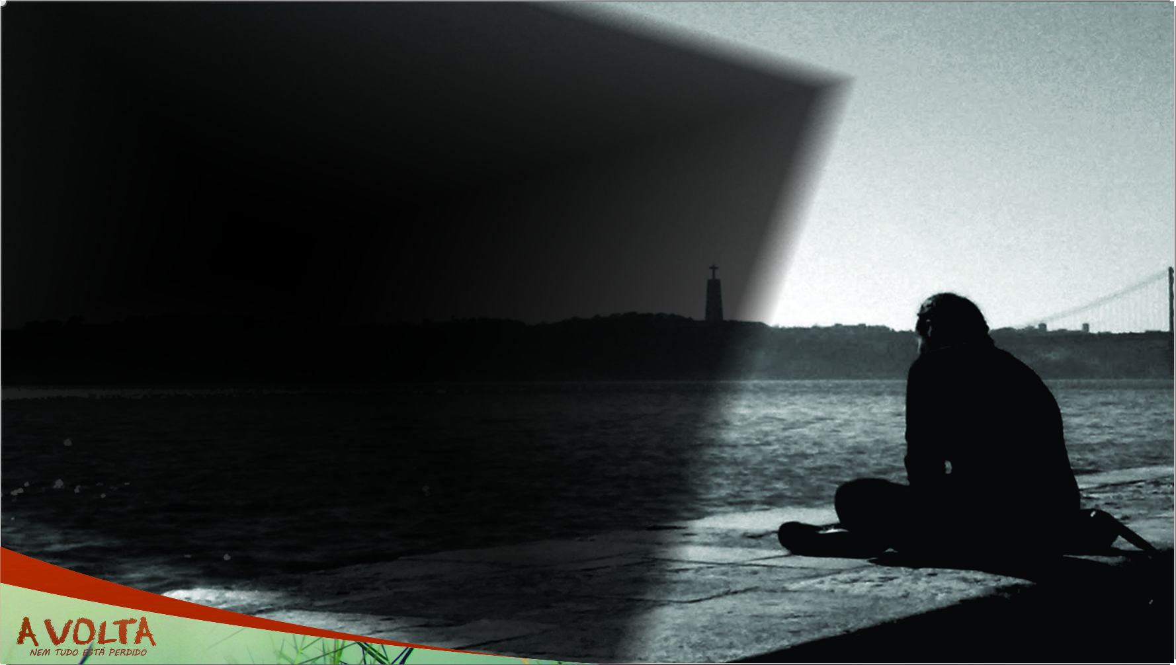
O que te AFASTA DE DEUS? O que faz você errar o alvo? VOCÊ PRECISA TIRAR ISSO DE SUA VIDA.
Notes:
“Nosso problema é que mesmo depois de aceitamos a Cristo ainda queremos conviver com nossos deus estranhos” O que te afasta de Deus? O que faz você errar o alvo? Você precisa tirar isso de sua vida.

Slide 19
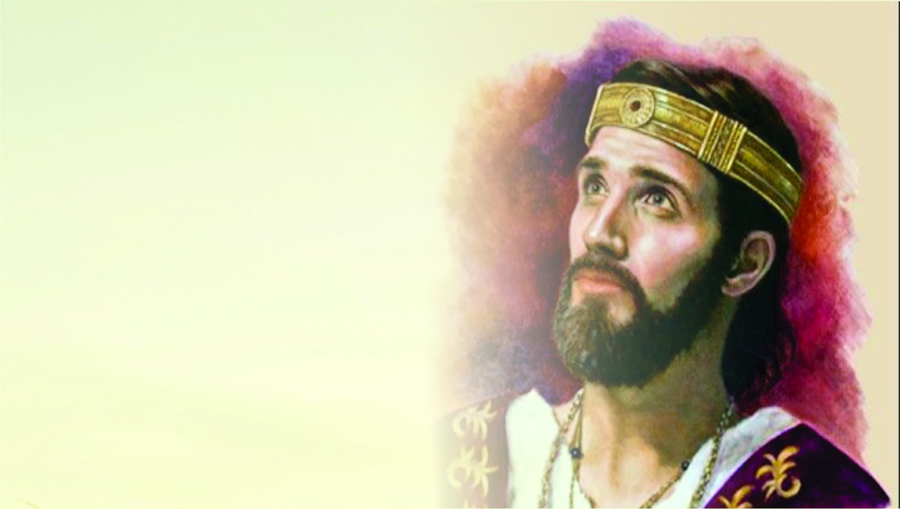
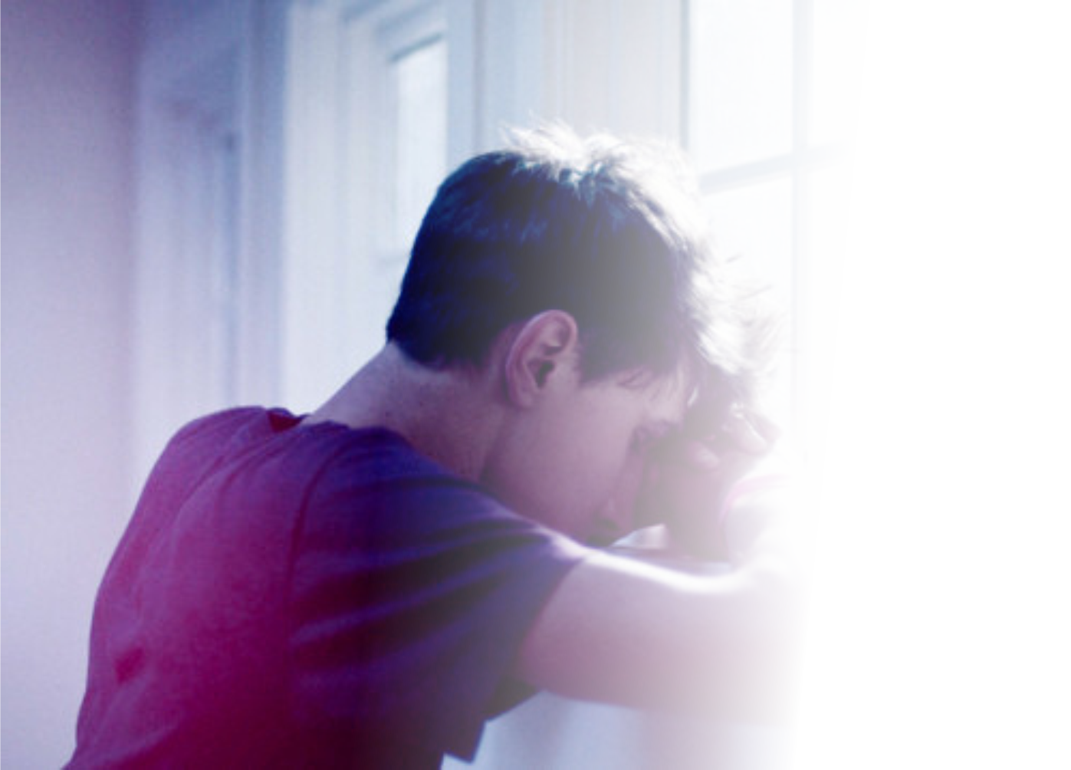

Notes:
“ Ellen White afirma que esse visitante celestial não era outro senão Cristo” (PP,197). E Jacó afirma: “Vi a Deus face a face, e a minha vida foi salva”. (Genesis 32:22)

